Slide 1

离散数学-集合论2 关系
Discrete Mathematics
主讲教师：王君义
联系方式：junyiwang@sdu.edu.cn

Slide 2
01
关系的概念
02
关系性质
03
复合关系与逆关系
第二章
关 系
04
关系的闭包
05
等价关系与集合的划分
06
偏序关系与偏序集
07
函数
08
复合函数与逆函数

Slide 3
关系概念
第二章 §1
定义１ 一个有序对的集合R 称为一个二元关系，简称关系
当 R⊆A×B 时，称 R 为 A 到 B 的关系
当R ⊆ A×A时，称 R 为 A 上的关系
常见关系：父子关系，同学关系，等于关系，小于关系，属于关系，函数关系等等

Slide 4
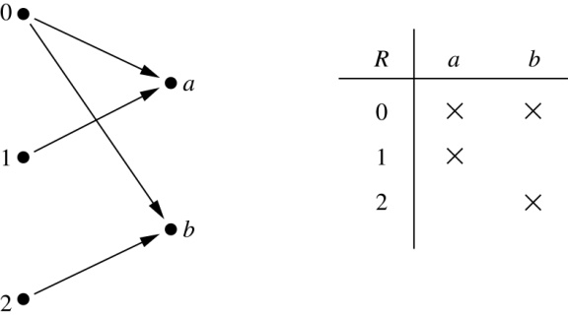
关系概念-例题
第二章 §1
例: A = {0,1, 2} ， B = {a,b}
  {<0, a>, <0, b>, <1,a> , <2, b>} 是A到B的关系

Slide 5
关系概念-例题
第二章 §1
例：A = {a,b,c}.
则 R = {<a,a>, <a,b>, <a,c>} 是集合A上的关系.
aRa等同与<a,a>∈R, aRb等同与<a,b>∈R
A = {1, 2, 3, 4}.
则 R = {<a,b> | a整除b}
R = {<1,1>, <1, 2>, <1,3>, <1, 4>, <2, 2>, <2, 4>, <3, 3>, <4, 4> }

Slide 6
关系概念-例题
第二章 §1
例：设A＝｛1，2，…，6｝，L表示A上的小于等于关系，
L＝｛〈x，y〉|x，y∈A，x≤y｝，D表示A上的平方关系，
D＝｛〈x，y〉|x，y∈A，y＝x²｝，则
L＝｛〈1，1〉，〈1，2〉，〈1，3〉，〈1，4〉，〈1，5〉，〈1，6〉，
〈2，2〉，〈2，3〉，〈2，4〉，〈2，5〉，〈2，6〉，
〈3，3〉，〈3，4〉，〈3，5〉，〈3，6〉，
〈4，4〉，〈4，5〉，〈4，6〉，
〈5，5〉，〈5，6〉，
〈6，6〉｝
D＝｛〈1，1〉，〈2，4〉}

Slide 7
定义域与值域
第二章 §1
定义２ 设R 为A到B的关系，R中所有有序对的第一元素构成的集合称为该关系的定义域，记为
dom R＝｛x | ∃y∈B ,使〈x，y〉∈R｝
R中所有有序对的第二元素构成的集合称为该关系的值域， 记为
ran R＝｛y | ∃ x ∈ A , 使〈x，y〉∈R｝
dom R⊆ A; ran R ⊆ B

Slide 8
定义域与值域-例题
第二章 §1
例：A = {0,1,2} , B = {a,b}
R1={<0, a>，<0, b>，<1,a>，<2, b>} 是A到B的关系.
R2= {<0, a>，<1, a>，<2, a>} 是A到B的关系.
  dom R1={0,1,2}=A; dom R2={0,1,2}=A;
  ran R1={a,b}=B; ran R2={a}⊆B;

Slide 9
定义域与值域-例题
第二章 §1
例 : A = {a, b, c}, B = {0, 1}, 1. A × B=?
2 有多少中不同的关系?
解：1. A × B = {<a, 0>, <b, 0>, <c, 0>, <a, 1>, <b, 1>, <c, 1>}
| A × B |=| A | × | B |=6
2. | p(A × B)| =2⁶(64) =2^{|A|×|B|}

Slide 10
恒等（相等）关系
第二章 §1
定义３ 设A是任意集合，令
称为A上的恒等（相等）关系，也简记为I

Slide 11
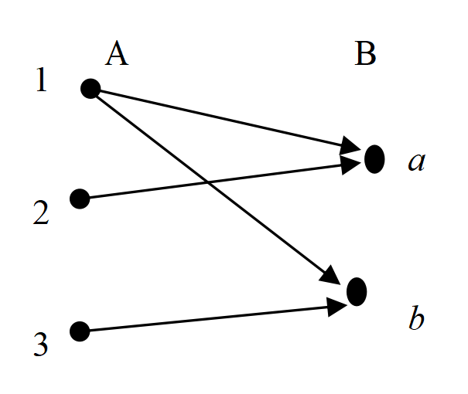
关系的图形表示-关系图
第二章 §1
关系图。R是A到B的关系， 其中，A，B是两个有限集，A＝｛ a₁, a₂ ,…,a_{m} ｝，B＝｛ b₁, b₂ ,…,b_{n} ｝，用圆点表示A，B的元素，并分别画在平面上，当a_{i} R b_{j}时，做一条自a_{i} 向b_{j}的有向弧。
例题。设A＝｛1，2，3｝，B＝｛a，b｝，
R是A到B的关系，
R＝｛〈1，a〉，〈1，b〉，
〈2，a〉，〈3，b〉｝

Slide 12
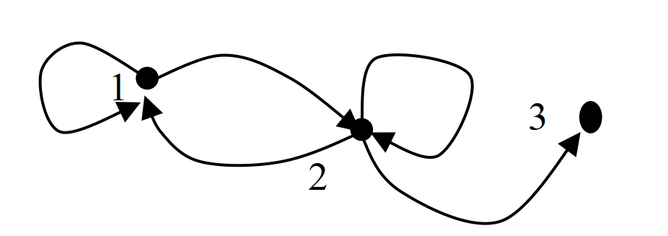
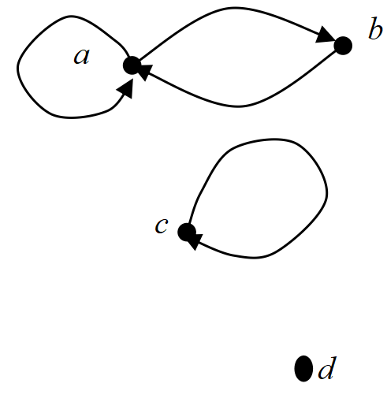
关系的图形表示-关系图
第二章 §1
例 设A＝｛1，2，3，4，5｝，R是A上的关系，R＝｛〈1，1〉，〈2，2〉，〈2，1〉，〈1，2〉，〈2，3〉，〈4，5〉，〈5，5〉，〈5，4〉｝
例 设A＝｛a，b，c，d｝，R为A上的关系，
R＝｛〈a，a〉，〈a，b〉，〈b，a〉，〈c，c〉｝

Slide 13
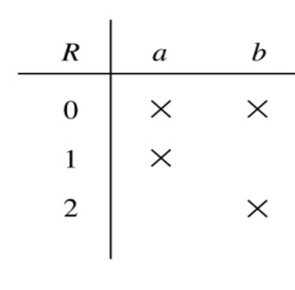
关系的图形表示-关系矩阵
第二章 §1
设A＝｛x₁,x₂,…,x_{m}｝，B＝｛y₁,y₂,…,y_{n}｝是两个有限集，R是A到B的关系，R的关系矩阵是一个m×n矩阵，
例题。设A＝｛1，2，3｝，B＝｛a，b｝，
R是A到B的关系，
R＝｛〈1，a〉，〈1，b〉，
〈2，a〉，〈3，b〉｝
M_{R} = | 1 | 1
 | 1 | 0
 | 0 | 1

Slide 14
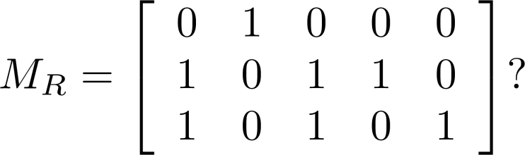

关系的图形表示-关系矩阵
第二章 §1
例: A = {a₁,a₂, a₃} ，B = {b₁,b₂, b₃,b₄, b₅}. 如果R矩阵表示是：
则关系R = {<a₁, b₂>, <a₂, b₁>, <a₂, b₃>, <a₂, b₄>,
<a₃, b₁>, <a₃, b₃>, <a₃, b₅>}

Slide 15
01
关系的概念
02
关系性质
03
复合关系与逆关系
第二章
关 系
04
关系的闭包
05
等价关系与集合的划分
06
偏序关系与偏序集
07
函数
08
复合函数与逆函数

Slide 16
关系性质
第二章 §2
定义１ 设R是A上的关系．
（１）如果对任意x∈A，均有xRx (<x,x>∈R)，称R是自反的．
（２）如果当xRy时，必有yRx，称R是对称的．
（３）如果当xRy，yRz时，必有xRz，称R是传递的．
（４）如果对任意x∈A，均没有xRx，称R是反自反的．
（５）如果当xRy，yRx时，必有x＝y，称R是反对称的．
思考：属于关系、包含关系性质？

Slide 17
关系性质-例题
第二章 §2
（１）如果对任意x∈A，均有xRx(<x,x>∈R)，称R是自反的．
例:A = {0,1,2}
R1={<0, 0>，<1, 1>，<2,2>，<2, 1>} 是A到A的关系.
  R2= {<0, 1>，<1, 0>，<2, 2>} 是A到A的关系.
  R1是自反的，或者称关系满足自反性;
  R2不是自反的，或者称关系不满足自反性;

Slide 18
关系性质-例题
第二章 §2
（2）如果对任意x∈A，均没有xRx(<x,x>∈R)，称R是反自反的
例:A = {0,1,2}
R1={<0, 0>，<1, 0>，<2,0>，<2, 1>} 是A到A的关系.
  R2= {<0, 1>，<1, 0>，<2, 1>} 是A到A的关系
  R1不满足自反性，也不满足反自反性;
  R2不是自反的，但是满足反自反性;

Slide 19
关系性质-例题
第二章 §2
（3）如果当xRy时，必有yRx，称R是对称的．
  例:下列关系定义集合为整数集
R₁ = {(a,b) | a = b or a = −b},
  R₂ = {(a,b) | a = b},
  R₃ = {(a,b) | a + b ≤ 3}.
  R₄ = {(a,b) | a ≤ b}
  R₅ = {(a,b) | a > b}
  R₆= {(a,b) | a = b + 1}
对称
对称
对称
(不对称，如3 ≤ 4, 但 4 ≰ 3)
(不对称，如4 > 3, 但 3 ≯ 4)
(不对称，如4 = 3 + 1, 但 3 ≠4 + 1)

Slide 20
关系性质-例题
第二章 §2
（4）如果当xRy，yRx时，必有x＝y，称R是反对称的
例:判断下列关系是否是反对称的
R₁ = {(a,b) | a ≤ b},
  R₂ = {(a,b) | a = b},
  R₃ = {(a,b) | a = b or a = −b}
  R₄ = {(a,b) | a + b ≤ 3}
反对称
反对称
(不反对称，例如(1,−1) 和 (−1,1）属于 R₃)
(不反对称，例如(1,2) 和 (2,1) 属于R₄)

Slide 21
关系性质-例题
第二章 §2
（5）如果当xRy，yRz时，必有xRz，称R是传递的．
例:判断下列关系是传递的:
  R₁ = {(a,b) | a ≤ b},
  R₂ = {(a,b) | a > b},
  R₃ = {(a,b) | a = b},
  R₄ = {(a,b) | a = b + 1}
  R₅ = {(a,b) | a + b ≤ 3}
传递
传递
传递
不传递
不传递

Slide 22
关系性质与表现
第二章 §2
（１）关系R是自反的⇔关系图上每一点都有一自环⇔关系矩阵主对角线元素全为１．
A = {a₁,a₂, a₃ , a₄}
a₁
a2
a3
a4

Slide 23
关系性质与表现
第二章 §2
（2）关系R为反自反的⇔关系图中不存在自环⇔关系矩阵中主对角线元素全为零．
A = {a₁,a₂, a₃ , a₄}
a₁
a2
a3
a4

Slide 24
关系性质与表现
第二章 §2
（3）关系R是对称的⇔关系图中不同顶点间的弧线成对出现，其中一条弧的起、终点分别为另一条弧的终、起点⇔关系矩阵是对称的．
A = {a₁,a₂, a₃ , a₄}
a₁
a2
a3
a4

Slide 25
关系性质与表现
第二章 §2
（４）关系R为反对称的⇔关系图中任意两点间至多有一条弧⇔关系矩阵中关于对角线的对称元不同时为１
A = {a₁,a₂, a₃ , a₄}
a₁
a2
a3
a4

Slide 26
关系性质与表现
第二章 §2
（5）关系R为传递的⇔关系图中如果有a到b的弧,有b到c的弧,则一定有a到c的弧⇔关系矩阵中对M²中1的所在位置，M中相应位置都为1
A = {a₁,a₂, a₃ , a₄}
a₁
a2
a3
a4

Slide 27
关系性质与表现
第二章 §2
（１）关系R是自反的⇔关系图上每一点都有一自环⇔关系矩阵主对角线元素全为１．
（２）关系R为反自反的⇔关系图中不存在自环⇔关系矩阵中主对角线元素全为零．
（３）关系R是对称的⇔关系图中不同顶点间的弧线成对出现，其中一条弧的起、终点分别为另一条弧的终、起点⇔关系矩阵是对称的．
（４）关系R为反对称的⇔关系图中任意两点间至多有一条弧⇔关系矩阵中关于对角线的对称元不同时为１
（5）关系R为传递的⇔关系图中如果有a到b的弧,有b到c的弧,则一定有a到c的弧⇔关系矩阵中对M²中1的所在位置，M中相应位置都为1

Slide 28
关系性质与表现
第二章 §2
例 设R是｛１，２，３，４｝上的关系，其关系矩阵如下
判断关系R的性质
R是自反的、反对称的，不是对称的和反自反的，不是传递的

Slide 29
关系性质与表现
第二章 §2
例1 设关系R为实数集上的二元关系，R= {(x,y) | x-y/3是整数},证明R是实数集上的对称关系。
例2 设关系R和S为集合A上的二元关系，且具有自反性，对称性，传递性，证明R∩S是集合上的自反的，对称的，可传递的关系。
例3 n个元素的集合A上的二元关系中，有多少个不同的具有自反性的关系。

Slide 30
作业
第二章 §2
作业：
习题一 3、4
习题二 2、3

Slide 31
01
关系的概念
02
关系性质
03
复合关系与逆关系
第二章
关 系
04
关系的闭包
05
等价关系与集合的划分
06
偏序关系与偏序集
07
函数
08
复合函数与逆函数

Slide 32
复合关系定义
第二章 §3
定义１ 设R是从A到B的关系，S是从B到C的关系，如下A到C的关系
｛〈a，c〉| a∈A，c∈C，b∈B使〈a，b〉∈R，〈b，c〉∈S ｝
称为S与R的复合（关系），记为R◦S ．
由R, S求出R◦S的过程称为关系的复合.
R
S
A
B
C
R◦S
A
C

Slide 33
复合关系例题
第二章 §3
例１ 设R，S均为A＝｛１，２，３，４｝上的关系，R＝｛〈１，２〉，〈２，３〉，〈２，４〉｝，S＝｛〈１，２〉，〈２，１〉，〈３，３〉，〈３，２〉｝，求R∘S和S∘R
R∘S＝｛〈１，１〉，〈２，３〉，〈２，２〉｝
S∘R＝｛〈１，３〉，〈１，４〉，〈２，２〉，〈３，３〉，〈３，４〉｝
注意复合关系中两个关系顺序
关系的复合运算不满足交换律 S◦R ≠ R◦S

Slide 34
复合关系性质
第二章 §3
定理１ 设R是A到B的关系，S是B到C的关系，H是C到D的关系，
则 R◦（S ◦ H） ＝（R◦S）◦H
证明：〈a，d〉∈（R∘S）∘H，根据复合关系的定义，存在c∈C，使
〈a，c〉∈R∘S，〈c，d〉∈H
由〈a，c〉∈R∘S又知，存在b∈B使〈a，b〉∈R，〈b，c〉∈S.
因为〈b，c〉∈S，〈c，d〉∈H，所以〈b，d〉∈S∘H，
又因为〈a，b〉∈R
因此〈a，d〉∈R∘（S∘H），于是有（R∘S）∘H ⊆ R∘（S∘H）
同理可证 R∘（S∘H）⊆（R∘S）∘H
从而（R∘S）∘H ＝ R∘（S∘H）

Slide 35
复合关系
第二章 §3
定义２ 设R是A上的关系，n∈N，R的n次幂定义如下
（１） R⁰是A上的恒等关系，即R⁰ ＝I_{A}
（２） R^{n} ＝ R^{n-1} ◦ R＝R ◦ R ◦ … ◦ R（共n个） n≥１
定理２ 设R是A上的关系，
（１） R^{m} ◦ R^{n}= R^{m+n}
（２） ( R^{m} )^{n} = R^{mn}, m，n∈N
（３） <x，y>∈R^{m}（m≥２）当且仅当 存在 x₁，x_{2，}…， x_{m-1} ∈A使
<x，x₁>∈R，< x₁，x₂>∈R，…，< x_{m-1}，y>∈R

Slide 36
复合关系-例题
第二章 §3
例题1 若 关系 R={(1,1),(2,1),(3,2),(4,3)}，求R²，R³，R⁴，R⁵
R ²={(1,1),(2,1),(3,2),(4,3)} ◦ {(1,1),(2,1),(3,2),(4,3)}
={(1,1),(2,1),(3,1),(4,2)}
R ³=R ²◦R={(1,1),(2,1),(3,1),(4,2)} ◦ {(1,1),(2,1),(3,2),(4,3)}
={(1,1),(2,1),(3,1),(4,1)}
R ⁴=R ³◦R={(1,1),(2,1),(3,1),(4,1)} ◦ {(1,1),(2,1),(3,2),(4,3)}
={(1,1),(2,1),(3,1),(4,1)}=R ³
R ⁵=R ⁴◦R={(1,1),(2,1),(3,1),(4,1)} ◦ {(1,1),(2,1),(3,2),(4,3)}
={(1,1),(2,1),(3,1),(4,1)}=R ³=R ⁴

Slide 37
复合关系-关系矩阵
第二章 §3
有限集之间的关系，可利用关系矩阵计算复合关系
的元素 的计算公式，完全类似于矩阵乘积的元素的计算公式，只是将其中的数量加法与乘法分别换为逻辑加（∨）和逻辑乘（∧）．

Slide 38
复合关系-关系矩阵例题
第二章 §3
例2 设A={1, 2, 3}，B={a，b，c}，C={a1，a2，a3，a4}，R₁是A到B的关系，R₂是B到C的关系，其关系矩阵分别为， 求M_{R1 ◦R2}

Slide 39
复合关系-关系矩阵例题
第二章 §3
R1
R2
a1
a
1
a2
b
2
a3
c
3
a4
R1∘R2 = {(1,a1),(1,a2),(1,a3),(2,a2),(2,a3),(2,a4),(3,a2),(3,a3),(3,a4)}

Slide 40
逆关系
第二章 §3
定义３ 设R是A到B的关系，
则｛〈b，a〉| ∀〈a，b〉∈R｝
称为R的逆（关系），记为R ⁻¹
R⁻¹的关系图， R⁻¹的关系矩阵?

Slide 41
复合关系与逆关系例题
第二章 §3
例 设集合 A={a, b, c}，B={1, 2, 3, 4, 5}，R 是集合 A上的关系，S 是A 到B上的关系 R={<a, a>, <a, c>, <b, b>, <c, b>, <c, c>}，S={<a, 1>, <a, 4>, <b, 2>, <c, 4>, <c, 5>}
求解：R ∘S，(R ∘S)⁻¹，R^{–1}，S^{–1}，S^{–1} ∘ R^{–1}
R∘S={<a, 1>，<a, 4>，<a, 5>, <b, 2>, <c, 2>, <c, 4>, <c, 5>}
(R ∘S)⁻¹={<1, a>，<4, a>，<5, a>, <2, b>, <2, c>, <4, c>, <5, c>}
R^{–1}={<a, a>, <c, a>, <b, b>, <b, c>, <c, c>}
S^{–1}={<1, a>, <4, a>, <2, b>, <4, c>, <5, c>}
S^{–1} ∘ R^{–1}={<1, a>，<4, a>，<5, a>, <2, b>, <2, c>, <4, c>, <5, c>}

Slide 42
复合关系与逆关系例题
第二章 §3
求解：

Slide 43
复合关系与逆关系
第二章 §3
定理３ 设R是A到B的关系，则
(1) dom R⁻¹＝ran R, ran R⁻¹＝dom R
(2) (R⁻¹)⁻¹＝R
定理4 设R是A到B的关系，S是B到C的关系，则有

Slide 44
复合关系与逆关系例题
第二章 §3
  例：证明，集合A上的关系R是传递的，当且仅当R^{n} ⊆ R,其中n=1,2,3….
弱化，集合A上的关系R是传递的，当且仅当R²⊆ R.
证明：充分性。R²=R∘R ={<a,c>|存在b, <a,b>∈R, <b,c>∈R}
R 是传递的 <a,b>∈R, <b,c>∈R可以推出<a,c>∈R
因此R²⊆ R
必要性。对于任意<a,b>∈R, <b,c>∈R，由R²定义，<a,c>∈R²
又由R²⊆ R，因此<a,c>∈R，R是传递的。

Slide 45
复合关系与逆关系例题
第二章 §3
例：证明，若关系R，S是自反的、对称的、传递的，则R∩S也是自反的、对称的、传递的。
  若关系R，S是自反的、对称的、传递的，则R∪S, S ∘ R, R^{–1}如何？

Slide 46
复合关系与逆关系例题
第二章 §3
 | 自反性 | 反自反性 | 对称性 | 反对称性 | 传递性
R⁻¹ | √ | √ | √ | √ | √
R₁∩R₂ | √ | √ | √ | √ | √
R₁∪R₂ | √ | √ | √ | × | ×
R₁ - R₂ | × | √ | √ | √ | ×
R₁°R₂ | √ | × | × | × | ×

Slide 47
复合关系与逆关系例题
第二章 §3
某些特殊关系所具有的性质(集合A上的关系)。
 | 自反性 | 反自反性 | 对称性 | 反对称性 | 传递性
^{空关系} Φ | × | √ | √ | √ | √
全关系E_{A} | √ | × | √ | × | √
恒等关系I_{A} | √ | × | √ | √ | √
⊆ | √ | × | × | √ | √

Slide 48
复合关系与逆关系例题
第二章 §3
关系特性 | 关系矩阵特征 | 关系图特征
自反性 | 对角线元素全为1 | 每个结点均有自回路
反自反性 | 对角线元素全为0 | 每个结点均无自回路
对称性 | 矩阵对称 | 两个不同的结点间若有边，则成对出现
反对称性 | 若1≤i，j≤n且i≠j，则a_{ij}·a_{ji}=0 | 两个不同的结点之间，至多有一条边，但允许是没有边
传递性 | 若有正整数k≤n使a_{ik}·a_{kj}=1，则a_{ij}=1(从关系矩阵较难看出) | 若结点x_{i}到x_{j}有路，则x_{i}到x_{j}必有直达边

Slide 49
01
关系的概念
02
关系性质
03
复合关系与逆关系
第二章
关 系
04
关系的闭包
05
等价关系与集合的划分
06
偏序关系与偏序集
07
函数
08
复合函数与逆函数

Slide 50
关系的闭包
第二章 §4
  定义１ 设R是A上的关系，如果A上的关系R′满足如下条件：
  （１） R′是传递的（或自反的、对称的）
  （２）
  （３） 若S是传递的（或自反的、对称的）且 ，则必有
  则称R′是R的传递闭包（自反闭包、对称闭包）记为t(R)（或r(R)，s(R)）．

Slide 51
关系的闭包
第二章 §4
  定理１ 设R是集合A上的关系，I_{A}为A上的恒等关系，则r(R)＝R∪I_{A}
证明：
（1） r(R) = R′ =R ∪ I_{A}是自反的
（2） R′ ⊇ R
（3） R′ 是满足条件的且序偶（元素个数）最少的

Slide 52
关系的闭包-例题
第二章 §4
例 :A={a,b,c,d}，R={(a,b),(b,a),(b,c),(c,d)}
r(R)={(a,b),(b,a),(b,c),(c,d),
(a,a),(b,b),(c,c),(d,d)}
a
b
c
d

Slide 53
关系的闭包
第二章 §4
  定理2 设R是集合A上的关系，则s(R)＝R∪R⁻¹
证明：
（1）s(R) = R′ = R ∪ R⁻¹是对称的
（2） R′ ⊇ R
（3） R′ 是满足条件的且序偶最少的

Slide 54
关系的闭包-例题
第二章 §4
例 :A={a,b,c,d} R={(a,b),(b,a),(b,c),(c,d)}
R⁻¹ ={(b,a),(a,b),(c,b),(d,c)}
s(R)= R∪R⁻¹= {(a,b),(b,a),(b,c), (c,d),(c,b),(d,c)}
a
b
c
d

Slide 55
关系的闭包
第二章 §4
  定理3 设R是集合A上的关系，则t (R)＝＝R¹∪R²∪R³∪…
  定理4 设A为有限集，|A|＝n，R为A上的关系，则t (R)＝
例:A={a,b,c,d}，R={(a,b),(b,a),(b,c),(c,d)}
R²={(a,a),(b,b),(b,d),(a,c)}
R³= R² ο R={(a,b),(b,a),(b,c),(a,d)}
R⁴={(a,a),(b,b),(b,d),(a,c)}=R²，R⁵=R³，R⁶=R²
t(R)=R ∪ R² ∪ R³ ={(a,b), (a,c), (a,d) , (b,a), (b,c),
(b,d) ,(c,d),(a,a),(b,b) }

Slide 56
关系的闭包
第二章 §4
例题1 : A={1, 2, 3, 4, 5}
R ={<1, 2>, <2, 1>, <2, 4>, <3, 4>, <3, 5>}
求解: r(R ), s(R ), t(R ), 用三种方法。（集合，矩阵，关系图）
r(R)=R ∪Ι_{A}={<1,1>,<1, 2>, <2, 1>, <2,2>,<2, 4>, <3,3>,<3, 4>,
<3, 5>,<4,4>,<5,5>}
s(R)=R∪R ⁻¹={<1, 2>, <2, 1>, <2, 4>, <3, 4>, <3,5>, <4,2>,
<4,3>,<5,3>}

Slide 57
关系的闭包
第二章 §4
A={1, 2, 3, 4, 5}，R ={<1, 2>, <2, 1>, <2, 4>, <3, 4>, <3, 5>}
R ²= R ◦R={<1, 2>, <2, 1>, <2, 4>, <3, 4>, <3, 5>} ◦ {<1, 2>,
<2, 1>, <2, 4>, <3, 4>, <3, 5>} ={<1,1>,<1,4>,<2,2>}
R ³= R ²◦R={<1,1>,<1,4>,<2,2>} ◦ {<1, 2>, <2, 1>, <2, 4>, <3, 4>,
<3, 5>} ={<1, 2>,<2, 1>, <2, 4> }
R ⁴= R ³ ◦ R={<1, 2>,<2, 1>, <2, 4> } ◦ {<1, 2>, <2, 1>, <2, 4>,
<3, 4>, <3, 5>}={<1,1>,<1,4>,<2,2>}= R ²
R ⁵= R ⁴ ◦R=R ² ◦R= R ³
t(R) =R∪R ²∪R ³∪R ⁴∪R ⁵= R∪R ²∪R ³
={<1,1>,<1, 2>, <1,4>,<2, 1>, <2,2>，<2, 4>, <3, 4>, <3, 5>}

Slide 58
关系的闭包
第二章 §4
A={1, 2, 3, 4, 5}，R ={<1, 2>, <2, 1>, <2, 4>, <3, 4>, <3, 5>}

Slide 59
关系的闭包
第二章 §4
A={1, 2, 3, 4, 5}，R ={<1, 2>, <2, 1>, <2, 4>, <3, 4>, <3, 5>}

Slide 60
关系的闭包
第二章 §4
A={1, 2, 3, 4, 5}，R ={<1, 2>, <2, 1>, <2, 4>, <3, 4>, <3, 5>}
=

Slide 61
关系的闭包
第二章 §4
4
1
2
3
5
1
2
3
5
4
⑴ R
(2) r(R)
3
4
3
1
2
5
2
4
5
1
⑶ s(R)
⑷ t(R)

Slide 62
关系的闭包
第二章 §4
  定理５ 设R是集合A上的关系，
  （１）若R是自反的，则s(R)和t (R)都是自反的．
  （２）若R是对称的，则r(R)和t (R)都是对称的．
  （３）若R是传递的，则r(R)是传递的．

Slide 63
01
关系的概念
02
关系性质
03
复合关系与逆关系
第二章
关 系
04
关系的闭包
05
等价关系与集合的划分
06
偏序关系与偏序集
07
函数
08
复合函数与逆函数

Slide 64
等价关系与集合的划分
第二章 §5
  定义１ 设R是集合A上的关系，如果R是自反的、对称的、传递的，则称R为A上的等价关系，对等价关系R，当aRb时，称a等价于b．
  集合 A={a,b,c}
a
c
b

Slide 65
等价关系与集合的划分
第二章 §5
  例1：A={1,2,3,…,10}， R₃ = {(a,b) | a ≡ b (mod 3)} 即 R₃={(a,b)|(a-b)/3∈Z 整数}

Slide 66
等价关系与集合的划分
第二章 §5
例2：整数集Z上的模m同余关系R_{m} ，设m是一个正整数，定义整数集Z上的关系R_{m}如下：
i R_{m} j ⇔ m | i－j ，∀i，j∈Z
i R_{m} j ⇔ m | i－j ，Z={1,2,3,4,5,6,7,8,9},m=3
1 R₃ 4 ⇔ 3 | 1－4, 4 R₃ 1 ⇔ 3 | 4－1, 1 R₃ 7 ⇔ 3 | 1－7
1 R₃ 1 ⇔ 3 | 1－1, 2 R₃ 5 ⇔ 3 | 2－5 , 4 R₃ 7 ⇔ 3 | 4－7
  证明R_{m} 是自反、对称、传递的。

Slide 67
等价关系与集合的划分
第二章 §5
证明：
(1)自反性:
a ≡ a (mod m) 因此 a − a = 0 一定可以被m整除因此有a R_{m} a
(2)对称性:
设a ≡ b (mod m). 则 a − b一定可以被m整除因此有a − b = km, 其中k是整数. 因此一定有b − a = (− k) m, 所以有 b ≡ a (mod m).
(3)传递性：
设有a ≡ b (mod m) 且 b ≡ c (mod m). 则m一定可以整除a − b 和 b − c. 因此一定有a − b = km 和 b − c = lm. 其中k,l是整数,所以有 a − c = (a − b) + (b − c) = km + lm = (k + l) m.
  则, a ≡ c (mod m).

Slide 68
等价关系与集合的划分
第二章 §5
例3：A={1,2,3,4,5,6} ， R= {(a,b) | a ∣ b }
例4：证明 正整数集合上的整除关系 “∣” 不是等价关系.
解：（1）自反性满足: a ∣ a ，对任意正整数 a.
  （2）不满足对称性: 例如, 2 ∣ 4, 但是 4 ∤ 2. 所以不满足对称性
  （3）传递性满足: a ∣ b, b ∣ c ,则有b = ak 和 c = bl.其中k,l是整数, 所以有c = a(kl), 因此 a ∣ c.

Slide 69
等价关系与集合的划分
第二章 §5
例5 设R₁，R₂为A上的等价关系，则R₁∩R₂为A上的等价关系．
证明（1）自反的（2）对称的（3）传递的
设R₁，R₂为A上的等价关系，证明t(R₁∪R₂)也为A上的等价关系．

Slide 70
等价关系与集合的划分
第二章 §5
定义2 设R是A上的等价关系，a∈A. 一切与a等价的元素构成的A的子集，叫做a的R-等价类，记为[a]_{R}，或［a］，
[a]_{R}＝｛x | x∈A，xRa（ 或 aRx ）｝
a 称为[a]_{R} 的代表元．

Slide 71
等价关系与集合的划分
第二章 §5
例6：A={1,2,3,…,10} ， R₃={(a,b)|(a-b)/3∈Z 整数}，
写出[1]、[2]、[3]
[a]={s|(a,s) ∈R}
[1]=[4]=[7]=[10]={1,4,7,10}，[2]=[5]=[8]={2,5,8}
[3]=[6]=[9]={3,6,9}

Slide 72
等价关系与集合的划分
第二章 §5
定义3 设R是A上的等价关系，R的所有等价类构成的集合，称为A对R的商集，记为A/R，即 A / R＝｛［a］ | a∈A｝
整数集Z在模3同余关系R₃的作用下的商集:
Z / R₃={ [0]₃ ,[1]₃ ,[2]₃}
例5 对于正整数m，考虑整数集上的模m同余关系R_{m}
N / R_{m}={ [0]_{m} ,[1]_{m} ,[2]_{m} ,…,[m-1]_{m}}

Slide 73
等价关系与集合的划分
第二章 §5
定理１ 设R是A上的等价关系，则
（１） a∈［a］
（２） ［a］＝［b］ ⇔ a R b
（３） ［a］∩［b］≠ ∅ ⇔ a R b
（4） ［a］∩［b］＝∅ ⇔ a R b (<a,b>∉R)
证明
（１）由于a R a，故a∈［a］.
/

Slide 74
等价关系与集合的划分
第二章 §5
（２）充分性．假设a R b，要证［a］＝［b］．x∈［a］，必有x R a，故由a R b及R的传递性知x R b，故x∈［b］．
因此［a］［b］，同理［b］［a］，从而 ［a］＝［b］．
必要性．假设［a］＝［b］，则由a∈［a］知a∈［b］，故a R b．
（4）充分性．假设a b，要证［a］∩［b］＝∅． 若［a］∩［b］≠∅，则可取x∈［a］∩［b］，于是 x R a，x R b，由x R a及R的对称性知，a R x．从而由传递性知a R b，矛盾．故必有［a］∩［b］＝∅．
必要性．假设［a］∩［b］＝∅，则a ［b］，a b．

Slide 75
等价关系与集合的划分
第二章 §5
定义２ 设A是一个集合，C＝｛C_{i} | i∈J｝是一个集合族，C_{i}≠∅ （i∈J）．
如果
＝A，
则称C是A的一个覆盖;
若还有C_{i}∩C_{j}＝∅ （i≠j），则称C是A的一个划分，C_{i}称为划分块．

Slide 76
等价关系与集合的划分
第二章 §5
定理２ 设R是集合A的等价关系，则
A / R＝｛［a］_{R}| a∈A｝
是A的一个划分．
证明：
(1)由R产生的等价类都是A的非空子集；
(2)不同的等价类之间相交为空；
(3)所有等价类的并集就是A。因此所有等价类的集合，即商集A/R，就是A的一个划分，称为由R所诱导的划分。

Slide 77
等价关系与集合的划分
第二章 §5
证明：由定理 1等价类性质可知:
对任意的a∈A, [a]_{R}非空, 且对任意两个等价类[a]_{R}, [b]_{R},
或者[a]_{R} = [b]_{R} 或者[a]_{R}∩[b]_{R} = ∅。
任意a∈ [a]_{R} , a∈[a]_{R} 且[a]_{R} ⊆ A, 所以可得 [a]_{R}⊆ A;
又对任意c∈A, 有c∈[c]_{R}, 而[c]_{R} ⊆ [a]_{R} ,
因此c∈ [a]_{R} , 即A ⊆ [a]_{R} 。
所以 [a]_{R} =A

Slide 78
等价关系与集合的划分
第二章 §5
例7：A={1,2,3,…,10} R₃={(a,b)|(a-b)/3∈Z 整数}
[1]=[4]=[7]=[10]={1,4,7,10}
[2]=[5]=[8]={2,5,8}
[3]=[6]=[9]={3,6,9}
A/R₃={[1],[2],[3]}={{1,4,7,10} ,{2,5,8}, {3,6,9}}
[1] ∪[2] ∪[3]={1,2,3,…,10}
[1] ∩[2]= Φ, [2] ∩[3]= Φ, [1] ∩[3]= Φ

Slide 79
等价关系与集合的划分
第二章 §5
例 设A={0, 1, 2, …, 7}，
R={<x, y>|x, y ∈A, 且x≡y (mod 4)}，
则A在R下的商集是
A/R＝{{0, 4}, {1, 5}, {2, 6}, {3, 7}}。

Slide 80
等价关系与集合的划分
第二章 §5
定理３ 设A是一个集合，
C＝｛C_{i} | i∈J｝
是A的一个划分，则由C可决定一个等价关系R，使A / R＝C．
给定一个划分，如何求解其对应的等价关系。

Slide 81
等价关系与集合的划分
第二章 §5
例8：A={a,b,c,d} S={{a,b},{c},{d}}
A={a,b,c,d} ,S={{a,b},{c,d}}

Slide 82
等价关系与集合的划分
第二章 §5
例9：A={a,b,c,d},S1={{a,b,c,d}}, S2={a,b,c,d}
因为S2={a,b,c,d}不是A的划分，所以不存在相应的等价关系。

Slide 83
等价关系与集合的划分
第二章 §5
定理４ 设R₁，R₂为A上的等价关系，则
R₁＝R₂ ⇔ A / R₁＝A / R₂．
证明 A/R₁ = {[a]_{R1} | a∈A}, A/R₂ = {[a]_{R2} | a∈A}。
必要性: 若R₁ = R₂, 对任意a∈A, 则 [a]_{R1} = {x | x∈A, aR₁x}
= {x | x∈A, aR₂x} = [a]_{R2}
所以 {[a]_{R1}| a∈A} = {[a]_{R2} | a∈A}, 即A/R₁= A/R₂
充分性: 设A/R₁=A/R₂ 即 {[a]_{R1} | a∈A} = {[a]_{R2} | a∈A},
对任意[a]_{R1}∈A/R₁,必存在[c]_{R2}∈A/R₂, 使得[a]_{R1}=[c]_{R2}
所以 ‹a, b›∈R₁ ⇔ a∈[a]_{R1}∧b∈[a]_{R1} ⇔ a∈[c]_{R2} ∧b∈[c]_{R2} ⇒ ‹ a, b›∈R₂
所以R₁ ⊆ R₂ 类似地有R₂ ⊆ R₁, 即R₁ = R₂

Slide 84
等价关系与集合的划分
第二章 §5
  例10：R,S是集合A上的等价关系，
证明，R∩S也是等价关系，且 [a]_{R∩S} = [a]_{R}∩[a]_{S} ∀a∈A
  例11：R是集合A上的关系，且是自反的，传递的，
  在A上有另一关系S,S={(a,b)| a, b∈A, (a,b) ∈R, (b,a) ∈R},
证明 S是集合A上的等价关系。
例12：A={0,1,2,3,…,9}, R 是集合A的关系.
R:{((x,y),(u,v))|当且仅当 x+v=y+u }
证明 R是等价关系；[(1,4)]_{R}=?

Slide 85
等价关系与集合的划分
第二章 §5
作业：
习题三 3、5、8
习题四 1、3、4
习题五 2、3、4、7、8

Slide 86
01
关系的概念
02
关系性质
03
复合关系与逆关系
第二章
关 系
04
关系的闭包
05
等价关系与集合的划分
06
偏序关系与偏序集
07
函数
08
复合函数与逆函数

Slide 87
偏序关系与偏序集
第二章 §6
定义１ 设R是A上的关系，如果R是自反的、反对称的、传递的，则称R是A上的偏序关系，简称偏序．
偏序关系习惯上用“≤” 或“≼”表示，偏序关系“≤”的逆“≤⁻¹”则用“≥”表示．
例：实数的大于等于 ≥ ，集合包含 ⊆，整除关系 ∣ ，…

Slide 88
偏序关系与偏序集
第二章 §6
设P为一集合，如果在P上定义了一个偏序关系≤，则称P在偏序关系≤下构成一偏序集，记为〈P， ≼ 〉，也简记为P
<Z⁺, ∣>,<R, ≥ >,<P(S), ⊆ >等
对偏序集〈P，≤〉，如果a，b∈P满足a≤b，则说在偏序集P中（或在偏序关系≤下）a “小于等于”b，这时也说，b “大于等于” a．

Slide 89
偏序关系与偏序集
第二章 §6
定义２ 设〈P，≤〉是一个偏序集，若a，b∈P满足a＜b，且不存在c使a＜c＜b，则称b盖住a, 或称b是a的直接前辈，a是b的直接后辈.
例如，设N是自然数集，≤是通常自然数的“小于等于”关系, 则在偏序集〈N，≤〉中，１盖住０，２盖住１，…，i盖住i－１，…．

Slide 90
偏序关系与偏序集
第二章 §6
偏序集〈P，≤〉的Hasse图 (哈斯图)
根据偏序关系 ≤ 的特点，可以对其关系图进行简化
（１） 省略自环
（２） 省略长弧，当且仅当c盖住a时，画一条从a到c的弧．
（３） 省略箭头．
（１）用圆点表示
集合P的元素．
（２）如果c盖住a，
则c画在a上方，
且在a，c之间连一条线．
a₅
a₄
a₅
a₄
a₂
a₂
a₃
a₃
a₁
a₁
关系图
Hasse图

Slide 91
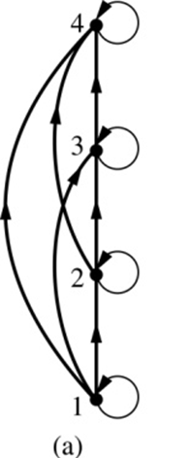
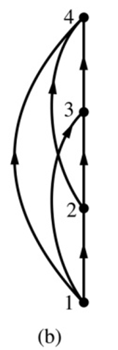
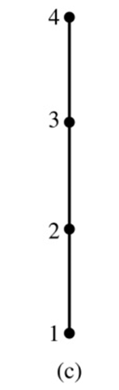
偏序关系与偏序集
第二章 §6
例 <Z+, ≤ >，Z+={1,2,3,4}

Slide 92
偏序关系与偏序集
第二章 §6
{a}
{a,b}
{a, b, c}
{a,b}
{b,c}
{a,c}
{a}
{b}
{b}
{a}
{c}
Φ
Φ
Φ
<P(S), ⊆ >
S={a}
<P(S), ⊆ >
S={a,b}
<P(S), ⊆ >
S={a,b,c}

Slide 93
偏序关系与偏序集
第二章 §6
  例如:S={1, 2, 3, 4, 5, 6, 10, 12, 15, 20, 30, 60} <S, | >
解：| =R={<1,1>,<1,2>,<1,3>,….<20,60>,<30,60>}
60
12
20
30
  <S, | >的“| ”
  关系的Hasse图
4
6
10
15
2
3
5
1

Slide 94
偏序关系与偏序集
第二章 §6
设〈P，≤〉是一个偏序集，∀ x，y∈P，若x≤y或y≤x，称x，y是可比较的，否则称x，y不可比较．
定义３ 设≤是P上的偏序，如果对任意x，y∈P，总有x≤y或者ｙ≤x，称≤为全序关系（线序关系），简称全序．当≤是全序关系时，集合〈P，≤〉称为全序集．
a₅
4
a₄
3
a₂
a₃
2
不是全序关系
1
a₁
全序关系

Slide 95
偏序关系与偏序集
第二章 §6
定义４ 设〈A，≤〉是偏序集．若B⊆A且〈B，≤〉是全序集，
则称〈B，≤〉为链．
如： 〈Z，≤〉是全序集， 〈N，≤〉是链。

Slide 96
偏序关系与偏序集
第二章 §6
定义５ 设〈P，≤〉是一个偏序集，a∈P．
如果对任意x∈P，均有a≤x，则称a是〈P，≤〉的最小元；
如果对任意x∈P均有x≤a，则称a是〈P，≤〉的最大元．
定义６ 设〈P，≤〉是一个偏序集，a∈P．
如果 “不存在元素x∈P，使a＜x”，
则称 a是〈P，≤〉的极大元；
如果 不存在元素x∈P，使x＜a，
则称 a为〈P，≤〉的极小元．

Slide 97
偏序关系与偏序集
第二章 §6
设A＝｛2, 3, 6, 12, 24, 36｝，则〈A，| 〉的Hasse图，
〈A，| 〉的极大元、极小元、最大元、最小元？
极大元：24、36
极小元：2、3
不存在最大元和最小元
12
36
24
6
3
2

Slide 98
偏序关系与偏序集
第二章 §6
定理１ 设〈P，≤〉是一个偏序集，若P中最大（小）元存在，
则必唯一．
证明：设偏序集〈P，≤〉中有两个最大元，a1,a2,
则根据最大元的定义a1 ≤a2,且a2 ≤a1,因为偏序是反对称的，
所以有a2 =a1

Slide 99
偏序关系与偏序集
第二章 §6
定理２ 偏序集〈P，≤〉中的最大（小）元，必是唯一极大（小）元．
证明：设a是偏序集〈P，≤〉中的最大元,往证a也是极大元。
极大元是“不存在元素x∈P，使a＜x”的元素。
反证 假设“存在元素x∈P，使a＜x”，则有 a ≤ x 且 a≠x
因为a为最大元， x ≤ a，由偏序是反对称的，所以有a =x(矛盾)
所以a是极大元。
定理３ 设〈P，≤〉是有限偏序集，若P中存在唯一极大（小）元a，则a必为最大（小）元．

Slide 100
偏序关系与偏序集
第二章 §6
最大（小）元，极大（小）元,都是对集合P来讲的。
定义7 设〈P，≤〉是偏序集，A ⊆ P，a∈P，
如果∀x∈A，都有x≤a，称a为A的上界．
如果∀x∈A，都有a≤x，称a为A的下界．

Slide 101
偏序关系与偏序集
第二章 §6
定义８ 设〈P，≤〉是偏序集，A ⊆ P，
若a是A的上界，且对A的任意上界b，有a≤b，则称a为A的最小上界（上确界），
若a是A的下界，且对A的任意下界b，有b≤a，则称a为A的最大下界（下确界）．
A的最小上界和A的最大下界分别用supA和infA表示．

Slide 102
偏序关系与偏序集
第二章 §6
极大元/极小元
极小元，极大元，最小元，最大元?
极小元: {a,b}，极大元: {c,d}
最小元，最大元不存在
c
d
a
b

Slide 103
偏序关系与偏序集
第二章 §6
最大、最小，极大，极小元?
极小，最小元: a
  极大元: i,j,b,d；最大元：无
{c,e}的上界、下界，上确界、下确界
  上界: e,f,g,h,i,j,上确界:sup{c,e}是e
  下界: a,c,下确界:inf{c,e} 是 c
{b,i}的上界、下界，上确界、下确界
  上界: 无,上确界:无
  下界: a,下确界:inf{b,i} 是a
i
j
f
g
h
e
b
c
d
a

Slide 104
偏序关系与偏序集
第二章 §6
定理4 设A是偏序集〈P，≤〉的子集，若A的最小上界（最大下界）存在，则必唯一．

Slide 105
偏序关系与偏序集
第二章 §6
作业：
习题六 2、4、7、9

Slide 106
01
关系的概念
02
关系性质
03
复合关系与逆关系
第二章
关 系
04
关系的闭包
05
等价关系与集合的划分
06
偏序关系与偏序集
07
函数
08
复合函数与逆函数

Slide 107
函数
第二章 §7
关系概念的回顾：当R⊆A×B时，称R为A到B的关系，当R ⊆ A×A时，称R为A上的关系．
定义1 设f是集合A到B的关系，如果对于任意x∈A，都存在唯一的y∈B使〈x，y〉∈f，则称f为A到B的函数，记为f：A→B，或 f：x |→y ，或 f（x）＝ y（f是A到B的函数 ）
y 称为 f 在 x 点的值，也称y为x在f下的象．
称 x 为 y 在 f 下的原象．
特殊情况：A到A的函数，也称为A上的函数．

Slide 108
函数
第二章 §7
原像
像, f(a)=b
f
a
b
B
Range 值域
A
Domain
定义域 A
Co-Domain
陪域 B
f: A → B

Slide 109
函数
第二章 §7
设A，B是两个集合，“f是A到B的函数”意味着对任意x∈A，存在唯一一个y∈B，使〈x，y〉∈f. 或者说，对任意x∈A, 在f决定的法则“〈x，y〉∈f ”之下有唯一的y与x相对应.
函数f决定了（也就直接可以看成）一个所谓的“对应法则”. 显然，在这种解释下，现在的函数概念与以前（比如，微积分中）所定义的函数是一致的，而且，现在的定义更加明确了法则的含义．
可对函数作两种理解：一是按照定义１将函数理解为一种特殊的关系，二是按照以前的习惯将函数理解为一种对应法则．
将把映射，对应，变换等作为函数的同义语使用．

Slide 110
函数
第二章 §7
f₁
f₂
a
1
a
1
b
2
b
2
c
3
c
3
d
4
d
4
是
是
f₃
f₄
a
1
a
1
b
2
b
2
c
3
c
3
d
4
d
4
不是
不是

Slide 111
函数
第二章 §7
例1: A = {a, b, c}, B = {0, 1},
求解：1. A × B=? 2. P(A × B)共多少个元素，写出5-10个代表
3. 集合A到B有多少种不同的函数?
解：1. A × B = {<a, 0>, <b, 0>, <c, 0>, <a, 1>, <b, 1>, <c, 1>}；

Slide 112
函数
第二章 §7
A × B = {<a, 0>, <b, 0>, <c, 0>, <a, 1>, <b, 1>, <c, 1>}；
p(A × B)={Ø, c<6,0>=1
{<a, 0>}, {<b, 0>}, {<c, 0>}, {<a, 1>}, {<b, 1>}, {<c, 1>}, c<6,1>=6
{<a, 0>, <b, 0>}, {<a, 0>, <c, 0>}, {<a, 0>, <a, 1>},… c<6,2>=15
{<a, 0>, <b, 0>, <c, 0>}, {<a, 0>, <b, 0>, <a, 1>}, … c<6,3>=20
{<a, 0>, <b, 0>, <c, 0> ,<a, 1>}, {<a, 0>, <b, 0>, <c, 0> ,<b, 1>} …c<6,4>=15
{<a, 0>, <b, 0>, <c, 0> ,<a, 1>, <b, 1> }, … c<6,5>=6
{<a, 0>, <b, 0>, <c, 0>, <a, 1>, <b, 1>, <c, 1>} ,… } c<6,6>=1

Slide 113
函数
第二章 §7
f1 = {<a, 0>, <b, 0>, <c, 0>}；
f2 = {<a, 0>, <b, 0>, <c, 1>}；
f3 = {<a, 0>, <b, 1>, <c, 0>}；
f4 = {<a, 0>, <b, 1>, <c, 1>}；
f5 = {<a, 1>, <b, 0>, <c, 0>}；
f6 = {<a, 1>, <b, 0>, <c, 1>}；
f7 = {<a, 1>, <b, 1>, <c, 0>}；
f8 = {<a, 1>, <b, 1>, <c, 1>}
|p(A×B)|=2⁶(64)
函数有:2³=8种
即 B^{A}={f1,f2,f3,f4, f5,f6,f7,f8} ⊆ p(A×B)

Slide 114
函数
第二章 §7
有限集A到有限集B的函数共有多少个．
  若|A|=m，|B|=n，则A到B的关系，即A×B的子集共有2^{mn}个．
  根据函数的定义，要使一个关系f构成函数，就是要求对于任意a∈A，
  存在唯一的b∈B，使〈a，b〉∈f
  因此，若设A＝｛a1，a2，…，am｝ B＝｛b1，b2，…，bn｝
则A到B的函数即为如下形式的有序对集合．
对于任意ai，存在n种取法，共有n·n…n＝n^{m}种取法
即A到B的函数共有n^{m}个，或说有| B | ^{| A |}个．
以后用B^{A}表示所有A到B的函数构成的集合（A，B可以是无限集）．

Slide 115
函数
第二章 §7
例2 设R是实数集合，R⁺是非负实数集合．令
R到R⁺ f₁＝｛〈x，x²〉| x∈R｝
R⁺到R f₂＝｛〈x²，x〉| x∈R｝
则f₁是R到R⁺的函数，f₂不是R⁺到R的函数．

Slide 116
函数
第二章 §7
定义 设A为一集合，令 I_{A}：A→A
I_{A}：a |→a , ∀a∈A
I_{A}称为A上的恒等函数，它就是A上的恒等关系
定义 设A，B是两个集合．令
P₁：〈a，b〉|→a, ∀<a，b>∈A×B
P₂：〈a，b〉|→b, ∀<a，b>∈A×B
P₁，P₂分别称为从A×B到A，B的投影函数

Slide 117
函数
第二章 §7
定义：设R是集合A上的等价关系，令
：a |→[a]_{R}, a∈A
则 是A到A / R的函数，称为A到A / R的自然映射
如果A₁⊆ A，A₁中所有点的象构成的集合称为A₁在f下的象，记为 f （A₁），
即 f（A₁）＝｛f（x） | x∈A₁｝
如果B₁ ⊆ B，B₁中元素的所有原象构成的集合称为B₁的完全原象，简称原象，记为f ⁻¹(B₁)，即 f ⁻¹ (B₁)＝｛x | x∈A，f（x）∈B₁｝ f ⁻¹({b})可简记为f ⁻¹(b)．
若f：A→B，则f（A）即为 f 的值域．

Slide 118
函数
第二章 §7
例3 设R是实数集，令f：R→R
f（x）＝x²，x∈R
则f（［０，２］）＝［０，４］
f ⁻¹（［0，４］）＝［－２，0，２］
f ⁻¹（［-1，４］）＝［－２，２］
f ⁻¹（［－２，－１］）＝ ∅
f ⁻¹（１）＝｛－１，１｝

Slide 119
函数
第二章 §7
例4 设f是Z到Zm的自然映射，其中Z是整数集， Zm是模m剩余类
即 f（i）＝[i]＝｛km＋i | k∈Z｝如 [i]₅＝｛1，6，11…}
则 f({０，１})＝{[０]，[１]}
f({０，m，m＋１})＝{[０]，[１]}
f ⁻¹（［０］）＝｛km | k∈Z｝
f ⁻¹({[０]，[１]})＝｛km＋i | k∈Z，i∈{０，１}}

Slide 120
函数
第二章 §7
定义２ 设A，B为两个集合，A₁⊆ A，f：A→B，g：A₁→B，
且g（x）＝f（x）, x∈A₁, 即
g＝｛〈x，y〉| x∈A₁，y＝f（x）｝
称g为f在A₁上的限制，并将g记为 ，也称f为g在A上的扩张．
f在A₁上的限制常常仍用 f 表示

Slide 121
函数
第二章 §7
定义3 设f：A→B，如果∀x，y∈A，当x≠y时，必有f（x）≠f（y），则称f为A到B的单射
显然，f：A→B是单射的充要条件为:
f（x）＝f（y）⇒ x＝y
定义4 设f：A→B，若ranf＝B， 则称f为A到B的满射．
f：A→B是满射的充要条件是 ∀y∈B，∃ x∈A，使f（x）＝y

Slide 122
函数
第二章 §7
定义5 设f：A→B，若f 既为单射，又为满射，则称f为A到B的双射（一一对应）
A
B
A
B
A
B
x
x
a
x
a
a
v
b
b
b
y
y
y
c
c
c
z
z
z
d
d
d
w
w
单射
满射
双射

Slide 123
函数
第二章 §7
例题1 假设N是自然数集，F是N到N×N的函数：f(n)=(n, n+1)。
该函数是单射的,但不是满射的。
例题2 假设R为实数集，f:R×R→R,f(x,y)=x+y,又
g:R×R→R, g(x,y)=x × y。
f和g都是满射的，而不是单射的。
例题3 假设R为实数集，f:R×R→R×R,f(x,y)=((x+y)/2,(x-y)/2)
证明 f一一对应（双射的）。

Slide 124
函数
第二章 §7
例题4 设A，B，C，D集合， f是A到B的双射， g是C到D的双射,令h:A×C→B×D且∀<a,c>∈A×C，h(<a,c>)=<f(a),g(c)>
证明 h是双射。
证明思路。
（1）h是单设。h(<a1,c1>)=h(<a2,c2>) --> a1=a2，c1=c2
(2) h 是满设。∀b∈B，d∈D ，∃ a∈A, c∈C，
使h(<a,c>)=<b,d>

Slide 125
函数
第二章 §7
例题5 设 f:X→Y, 集合A,B∈P(X),
则（1）f(A∪B) = f(A)∪f(B)；（2）f(A∩B)⊆f(A)∩f(B)。
证明 (1) 设y∈f(A∪B), 则存在x∈A∪B, 使f(x)=y
即 x∈A∨x∈B 时有 y=f(x)。
故 f(x)∈f(A)∨f(x)∈f(B),
因此 y∈f(A)∪f(B), 于是 f(A∪B)⊆f(A)∪f(B)
反之, 设y∈f(A)∪f(B), 则有y∈f(A)或y∈f(B) 于是, 在A与B两集合中, 至 少有一个集合里有一个x使f(x)=y, 即 x∈A∪B 。
从而 y=f(x)∈f(A∪B), 于是 f(A)∪f(B)⊆f(A∪B)
所以f(A∪B)=f(A)∪f(B)。

Slide 126
01
关系的概念
02
关系性质
03
复合关系与逆关系
第二章
关 系
04
关系的闭包
05
等价关系与集合的划分
06
偏序关系与偏序集
07
函数
08
复合函数与逆函数

Slide 127
复合函数与逆函数
第二章 §8
定义1 设f：A→B，g：B→C，集合
{<a，c> | a∈A, c∈C，∃b∈B，b = f(a)，c = g(b)}
称为函数g对f的(左)复合函数，记为g◦f．
g◦f（a）=g(f(a))=g(b)=c

Slide 128
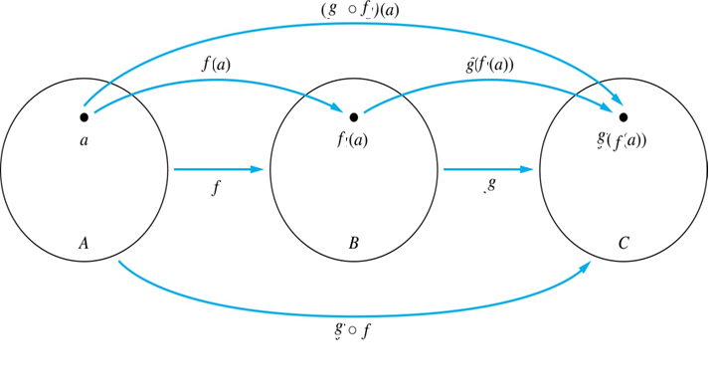
复合函数与逆函数
第二章 §8
f: A → B, g: B → C，g◦f(x)=g(f(x))

Slide 129
复合函数与逆函数
第二章 §7
定理1 设f：A→B，g：B→C，则
g◦f：A→C，且(g◦f )(a) = g(f(a))．
证明：a∈A，由于f是函数，故 b∈B，使b = f (a)，又因g是函数，对于该b∈B存
在c∈C使c = g(b)，从而〈a，c〉∈g◦ f，其中，c = g(b) = g(f(a))．
下证满足〈a，c〉∈g◦f的c是唯一的.
设有〈a，c1〉∈g◦ f，〈a，c2〉∈g ◦ f，则b1，b2∈B，
使b1= f (a)，c1= g(b1)，
b2= f (a)，c2 = g(b2). 由于f是函数，故b1 = b2，从而，c1=c2.
因此我们证明了对任意a∈A，存在唯一的c = g(f (a))使〈a，c〉∈g ◦ f，即
g ◦ f是A到C的函数，且(g ◦ f )(a)=g(f (a)).

Slide 130
复合函数与逆函数
第二章 §7
例3 设I_{A}是集合A上的恒等映射，f是A上的任意函数，则
(I_{A} ◦ f )(x) = I_{A}(f (x)) = f (x)
(f ◦I_{A})(x) = f (I_{A}(x)) = f (x)
即 I_{A} ◦f = f ◦ I_{A} = f

Slide 131
复合函数与逆函数
第二章 §7
定理2 设f：A→B，g：B→C，h：C→D, 则 (h ◦ g)◦ f = h◦(g◦ f).
证明 由关系的复合满足结合律知：
(h ◦ g) ◦ f = h ◦ (g◦ f )
另证 ∀a∈A, 根据合成函数的定义, 有
(h ◦ g) ◦ f(a)= (h ◦ g) (f(a))= h ◦ g( (f(a)))
= h ◦ (g( (f(a)))) =h ◦ (g◦ f )(a)
由a得任意性可得 (h ◦ g) ◦ f = h ◦ (g◦ f )

Slide 132
复合函数与逆函数
第二章 §7
定理3 设f：A→B，g：B→C则
(1) 若f，g是满射，则g ◦ f是满射.
(2) 若f，g是单射，则g ◦ f是单射.
(3) 若f，g是双射，则g ◦ f是双射.
证明：(1)任取c∈C, 因为g是满射, 必存在某一b∈B,
使得g(b) = c 又因为f也是满射,
必存在某一a∈A, 使得f(a) = b。
因此任取c∈C, 存在某一a∈A,
使 (g ◦ f)(a) = g(f(a)) = g(b) = c, 所以g ◦ f是满射。

Slide 133
复合函数与逆函数
第二章 §7
证明 (2) 因为f是单射, 任意的a_{i} ,a_{j}∈A,
当a_{i} ≠ a_{j}, 有f(a_{i}) ≠ f(a_{j})。
又因为g也是单射, 当f(a_{i}) ≠ f(a_{j})时, g(f(a_{i})) ≠ g(f(a_{j}))。
即当a_{i} ≠ a_{j}, g ◦ f(a_{i}) ≠ g ◦ f(a_{j}), 所以g ◦ f是单射。
(3) 若f，g是双射，则g ◦ f是双射.
综合（1）（2）是双射。

Slide 134
复合函数与逆函数
第二章 §7
例题 设f：A→B，g：B→C 则
(1) 如果 g ◦ f 是单射, 则f是单射;
(2) 如果 g ◦ f 是满射, 则g是满射;
(3) 如果 g ◦ f 是双射, 则f是单射而g是满射。

Slide 135
复合函数与逆函数
第二章 §7
例题 设f：A→B，g：B→C则
(1) 如果 g ◦ f 是单射, 则f是单射;
证明 (1) 因为 g ◦ f 是单射, 当 a_{i} ≠ a_{j}, 有g ◦ f (a_{i})≠g ◦ f (a_{j})
即 g (f (a_{i})) ≠ g (f (a_{j}))。
反证 假设f 不是单射,
有 f (a_{i}) = f (a_{j}) = b,
则对同一变量b, g却有两个不同值g (f (a_{i}))和 g (f (a_{j}))。
这与g为函数矛盾。
从而必有 f (a_{i}) ≠ f (a_{j}), f 是单射的。

Slide 136
复合函数与逆函数
第二章 §7
例题 设f：A→B，g：B→C则
(2) 如果 g ◦ f 是满射, 则 g 是满射;
证明 由于g ◦ f 是满射, 任取c∈C, 必存在某一a∈A,
使g ◦ f (a) = g (f (a)) = c。
即任取c∈C, 有b∈B, 使g (b) = c且b = f (a)。
即g是满射的。
综合（1）（2）可证明（3）。

Slide 137
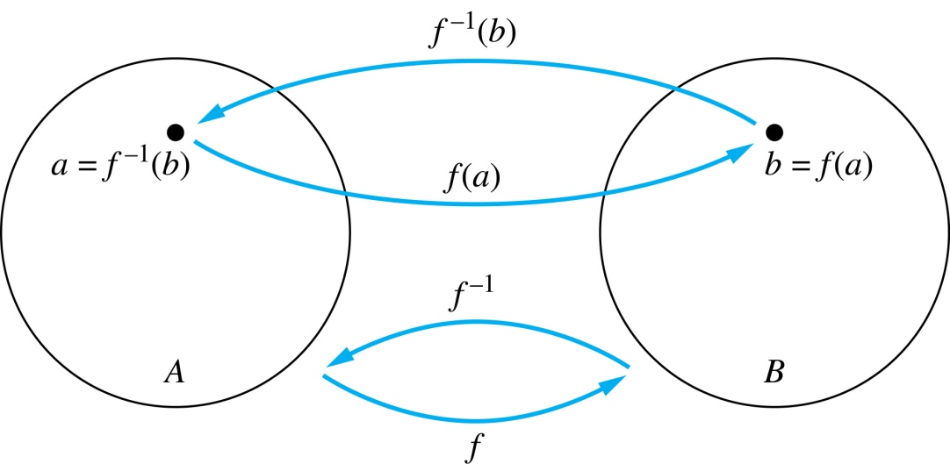
复合函数与逆函数
第二章 §7
函数的逆（逆函数）
设f：A→B，f作为一种特殊的关系，f ⁻¹是B到A的关系，满足：
〈y，x〉∈f ^{–1} ⇔〈x，y〉∈f
f ⁻¹是否是B到A的函数？

Slide 138
复合函数与逆函数
第二章 §7
定义2 设 f：A→B，如果f ⁻¹为B到A的函数，则称f 为可逆的，且称f ⁻¹为f的逆函数(反函数).
定理4 设 f：A→B，则 f 可逆 ⇔ f 为双射
证明 f 可逆 ⇔ f ⁻¹：B→A ∀b∈B， 存在唯一a∈A使〈b，a〉∈f ^{–1} ⇔ ∀b∈B，存在唯一 a∈A使〈a，b〉∈f ⇔ f是双射.

Slide 139
复合函数与逆函数
第二章 §7
定理５ 设 f：A→B可逆，则f ⁻¹：B→A必可逆.
推论 若 f：A→B为双射，则f ⁻¹：B→A也必为双射.
定理６ 设 f：A→B可逆（双射），则
f ^{–1}◦ f = I_{A}， f ◦ f ⁻¹= I_{B}.
证明：由合成函数的定义, f^{–1} ◦ f是一个从A到A的函数。
∀a∈A, 设f(a) = b, 则f^{–1}(b) = a,
于是 f^{–1} ◦ f (a) = f^{–1}(f(a))= f^{–1}(b) = a,
由a的任意性, 因此得 f^{–1} ◦ f = I_{A}。
同样 对∀b∈B, f ◦ f^{–1}(b) = f(f^{–1}(b)) = f(a) = b,
由b的任意性, 因此得 f ◦ f^{–1} = I_{B} 。

Slide 140
复合函数与逆函数
第二章 §7
定理７ 设 f：A→B，g：B→C均可逆（双射），则 (g ◦ f ) 可逆，
且 (g◦ f ) ^{–1} = f ^{–1}◦ g ^{–1}.
证明 因为f和g都可逆, 所以有f^{–1}:B→A, g^{–1}:C→B,
因而有合成函数f^{–1} ◦ g^{–1}:C→A。
又因为f和g都是双射,由定理g ◦ f也是双射(A→C),
存在逆函数(g ◦ f)^{–1}:C→A。
1、∀c∈C, 设g^{–1}(c) = b, f^{–1}(b) = a,
则f^{–1} ◦ g^{–1}(c) = f^{–1}(b) = a ----（1）
2、g ◦ f (a) = g(f (a)) = g(b) = c, 即(g ◦ f )^{–1}(c) = a, ----（2）
所以由（1）（2）式可得f^{–1} ◦ g^{–1}(c) = (g ◦ f )^{–1}(c)。
由c的任意性，(g ◦ f)^{–1} = f^{–1} ◦ g^{–1}。
定理表明: 合成函数的逆函数能够用相反次序的逆函数的合成来表示。

Slide 141
复合函数与逆函数
第二章 §7
例题 设f: X→Y, A, B∈P(Y), 则
(1) f ^{–1}(A∩B) = f ^{–1}(A)∩f ^{–1}(B);
(2) f ^{–1}(A∪B) = f ^{–1}(A)∪f ^{–1}(B)。
证明 (1) 设x∈f ^{–1}(A∩B), 则f (x)∈A∩B,
即f (x)∈A且f (x)∈B, 因此x∈f ^{–1}(A)且x∈f ^{–1}(B),
所以x∈f ^{–1}(A)∩f ^{–1}(B), 。
反之,设x∈f ^{–1}(A)∩f ^{–1}(B),
则x∈f ^{–1}(A)且x∈f ^{–1}(B)，
即f (x)∈A且f (x)∈B, 因此f (x)∈A∩B,
所以x∈f ^{–1}(A∩B)。
故得证f ^{–1}(A∩B) = f ^{–1}(A)∩f ^{–1}(B)。
类似，可以证明(2)。

Slide 142
复合函数与逆函数
第二章 §7
作业：
习题七 2、4、9、11
习题八 2、4

